Slide 1
EXPOSICION FUNDAMENTOS DE PROGRAMACION
Integrantes:
Angel Adrián Limeta Fierro-Lento aprendizaje.
Javier Flores Salazar-Todas las capacidades.
Miguel Angel Salazar Martínez-Manco.
Cristian Alejandro Gutiérrez Morales-Ciego.
Ismael Alejandro Córdoba Zuno-Invalido.
José Manuel Gutiérrez Hernández-Mudo.
Kevin Roberto Flores León-Sordo.

Slide 2
Algoritmo
Definición: Un algoritmo se puede definir como una secuencia de instrucciones que representan un modelo de solución para determinado tipo de problemas.

Slide 3
Pseudocodigo
Definición: El pseudocódigo es un lenguaje simplificado entre el programador y la máquina, hecho por el programador en su propio idioma, para describir un algoritmo y poder comprender mejor la estructura de dicho programa, donde el lenguaje simplificado no puede ser compilado, ejecutado ni corrido por la máquina.

Slide 4
Programa
Definición: Un programa es un conjunto de instrucciones u órdenes basadas en un lenguaje de programación que una computadora interpreta para resolver un problema o una función especifica.

Slide 5
Lenguaje de programación
Definición: Un lenguaje de programación es un lenguaje formal diseñado para realizar procesos que pueden ser llevados a cabo por máquinas como las computadoras.

Slide 6
Metodología de la programación
Definición: Una metodología de programación es un conjunto o sistema de métodos, principios y reglas que permiten enfrentar de manera sistemática el desarrollo de un programa que resuelve un problema algorítmico.

Slide 7
Paradigma
Definición: Un paradigma de programación es un estilo de desarrollo de programas. Es decir, un modelo para resolver problemas computacionales.

Slide 8
Diagrama de flujo
Definición: Un diagrama de flujo es un diagrama que describe un proceso, sistema o algoritmo informático. Se usan ampliamente en numerosos campos para documentar, estudiar, planificar, mejorar y comunicar procesos que suelen ser complejos en diagramas claros y fáciles de comprender.

Slide 9
Conclusiones
Angel Adrián Limeta Fierro: Bueno, los términos en conjunto son la base de la mayor parte de la programación ya que cada uno son de las principales cosas que tienen que hacer para la introducción a la programación, aparte la dinámica me gusto ya que nos da una manera diferente de ver aquellas personas que no tienen el 100% de sus capacidades, haciéndome reflexionar acerca de lo que esté tipo de personas tienen que enfrentar, dando lo mejor de sí
Kevin Roberto Flores León: Al inicio me sentía un poco confundido por la actividad, donde teníamos que interpretar el papel de un discapacitado, que en mi caso fue el de un sordo. Afortunadamente, ése papel es más fácil respecto a los demás ya que puedes leer con comodidad la información, por lo que no requirió de mucho esfuerzo. Lo interesante fueron las exposiciones de mis demás compañeros, donde tenían roles más complicados, y éstos resultando en una experiencia hilarante.

Slide 10
Conclusiones
Javier Flores Salazar: Organizar la exposición fue muy divertido ya que cada quien tenía que exponer de acuerdo al personaje que le tocaba caracterizar, y esto nos hizo desenvolvernos con el grupo, de igual forma logramos el aprendizaje de una forma divertida.
Miguel Angel Salazar Martínez: La organización de la exposición me parecido algo caótica pero entretenida y lo mejor fue la dinámica ya dentro de la presentación, escuchar varias veces los conceptos no fue tan molesto como lo hubiese sido sin “las actuaciones”, vimos conceptos fundamentales para comprender lo que es la programación

Slide 11
Conclusiones
Cristian Alejandro Gutiérrez Morales: En conclusión vimos los fundamentos básicos de lo que es la programación, aparte la dinámica me gusto ya que nos da una manera diferente de ver aquellas personas que no tienen el 100% de sus capacidades, logramos el aprendizaje de una forma divertida.
Ismael Alejandro Córdoba Zuno: Considero que los conceptos repasados en esta actividad son fundamentales para la materia ya que son palabras y términos muy comunes en este ámbito. Y que a su vez un programador tendría estar familiarizado con ellos entendiendo su significado y función dentro de la carrera.
José Manuel Gutiérrez Hernández: En conclusión vimos los fundamentos básicos de lo que es la programación, que sería la conceptualización y recapitulación de los problemas presentados, de mirar varias formas de poder llegar a un objetivo de manera correcta y eficiente utilizando las metodologías que existen en este. Durante la dinámica que hicimos durante la exposición fue interesante ver como cada persona utilizó su ingenio para poder presentar lo que es cada concepto, haciendo las cosas de una manera más divertida e interactiva con los demás compañeros de clases

Slide 12
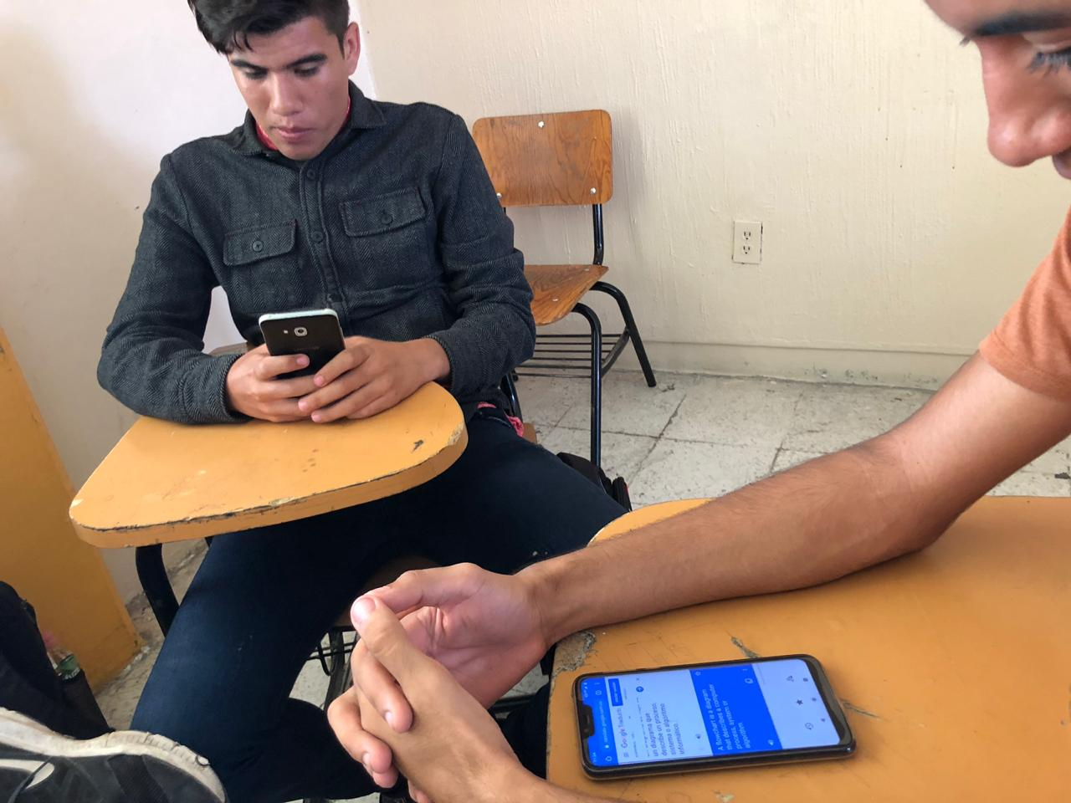
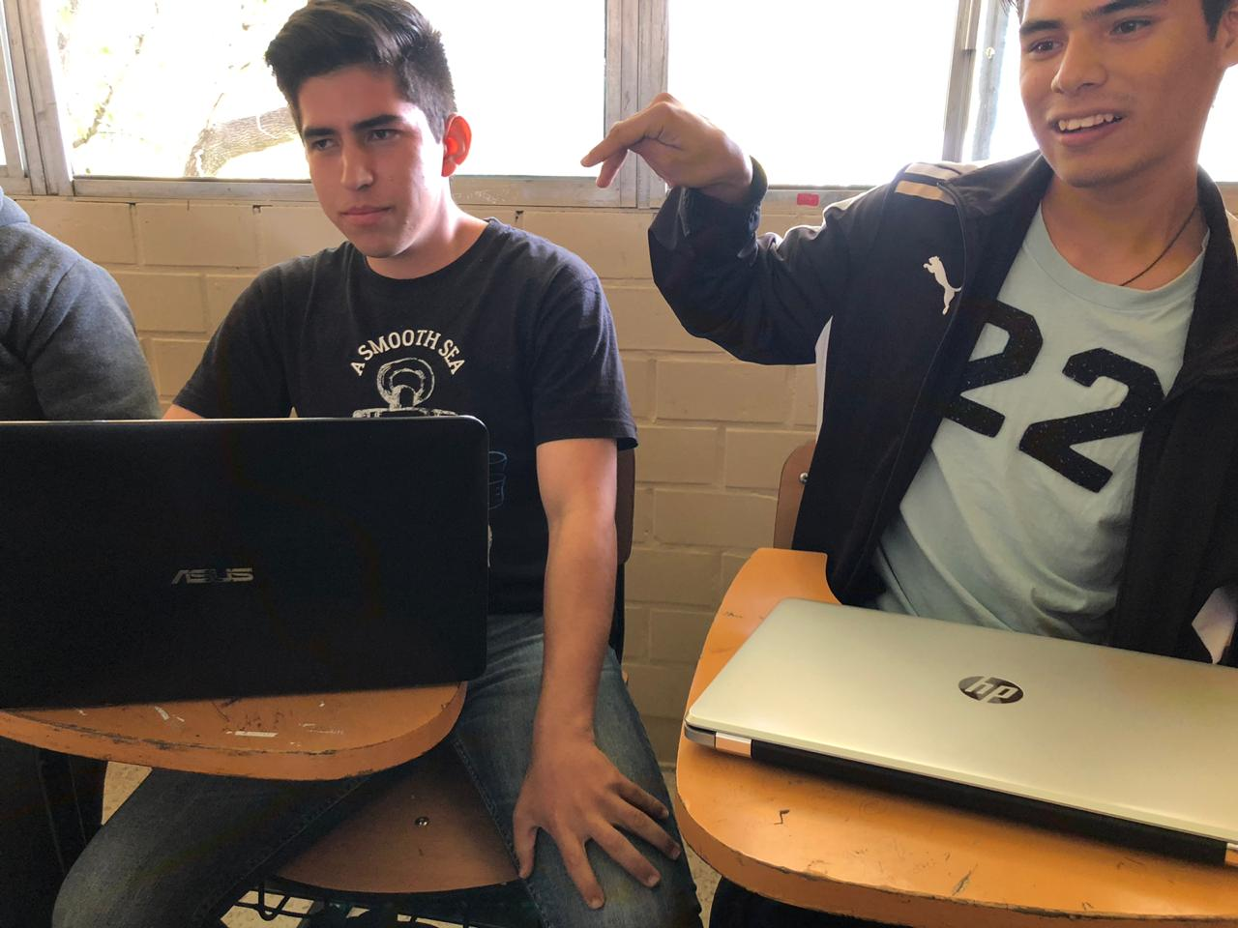
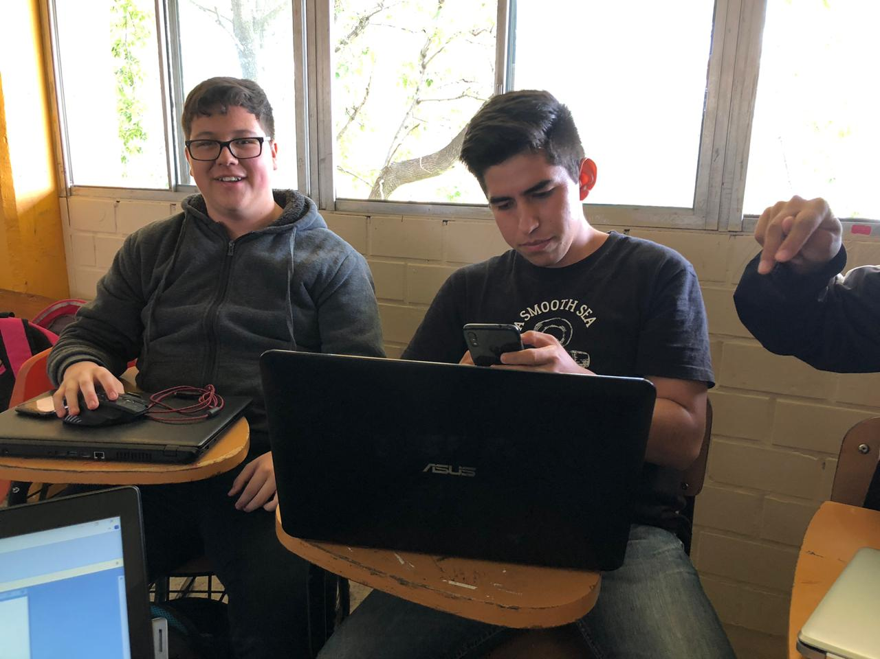
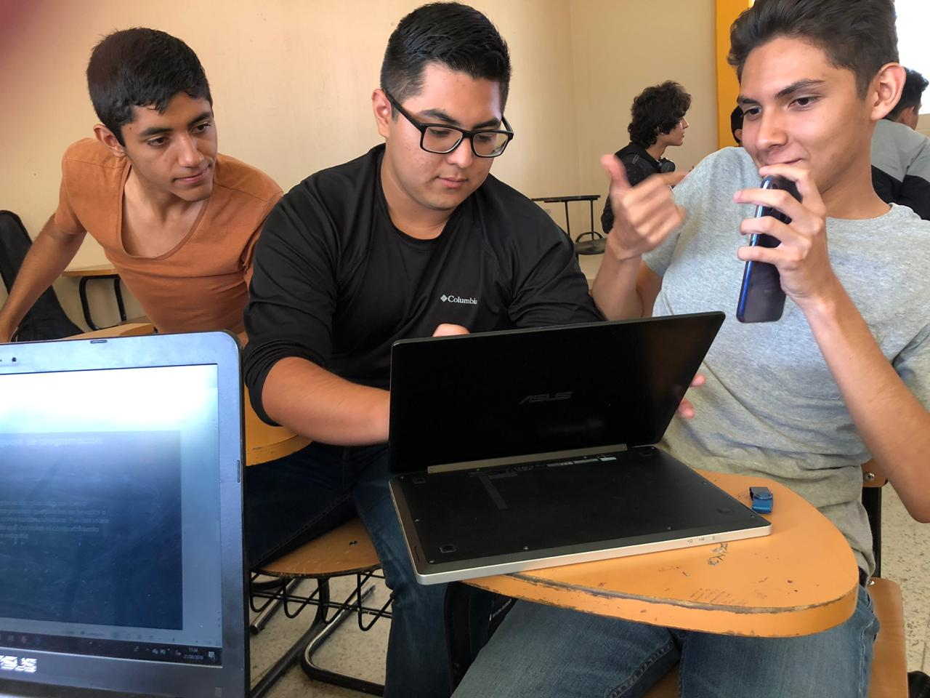
Elaboración

